Slide 1
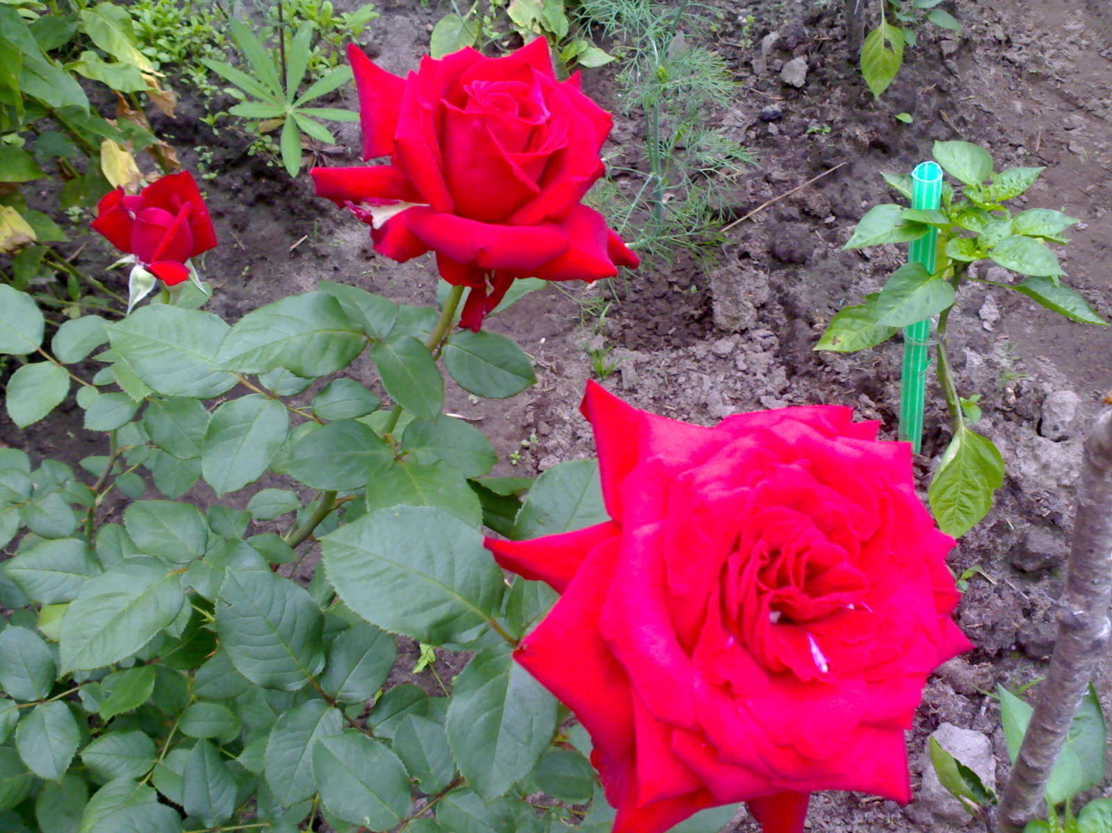

День матери
Презентация выполнена учителем МБОУ «Средняя общеобразовательная школа №119 с углублённым изучением отдельных предметов» Авиастроительного района города Казани Матюниной Н.М.

Slide 2

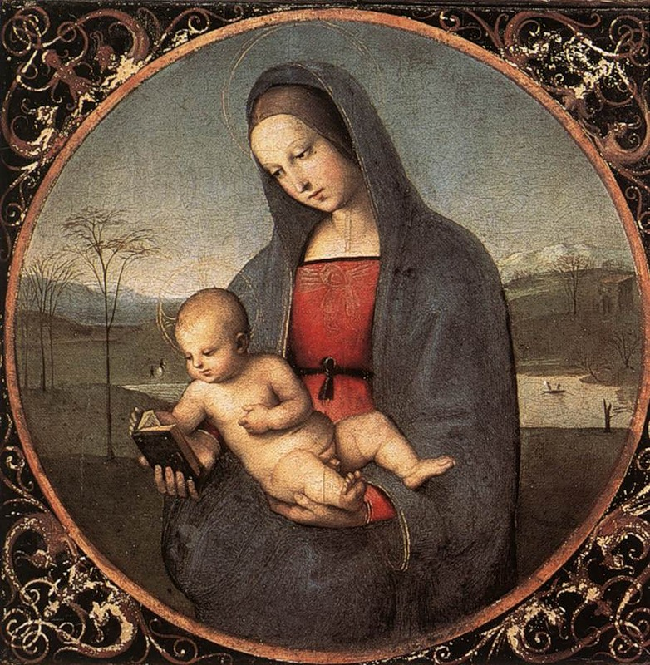
«Без солнца не цветут цветы,
Без любви нет счастья,
Без женщины нет любви,
Без матери нет ни поэта, ни героя.
Вся радость мира от матери!»
А.М.Горький

Slide 3
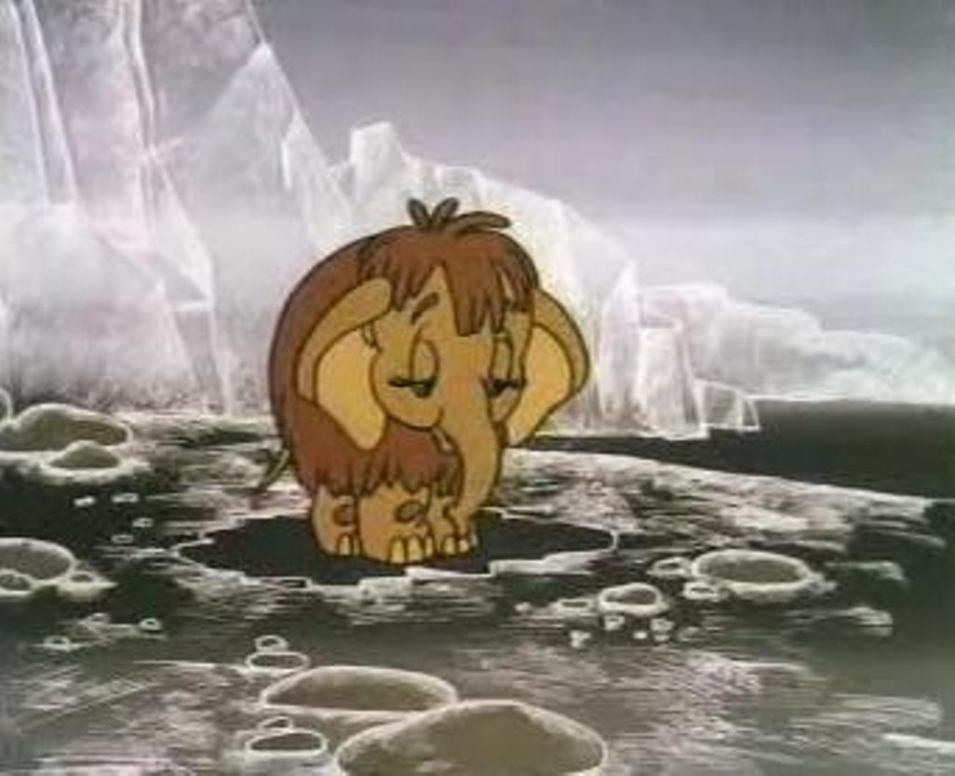

Slide 4
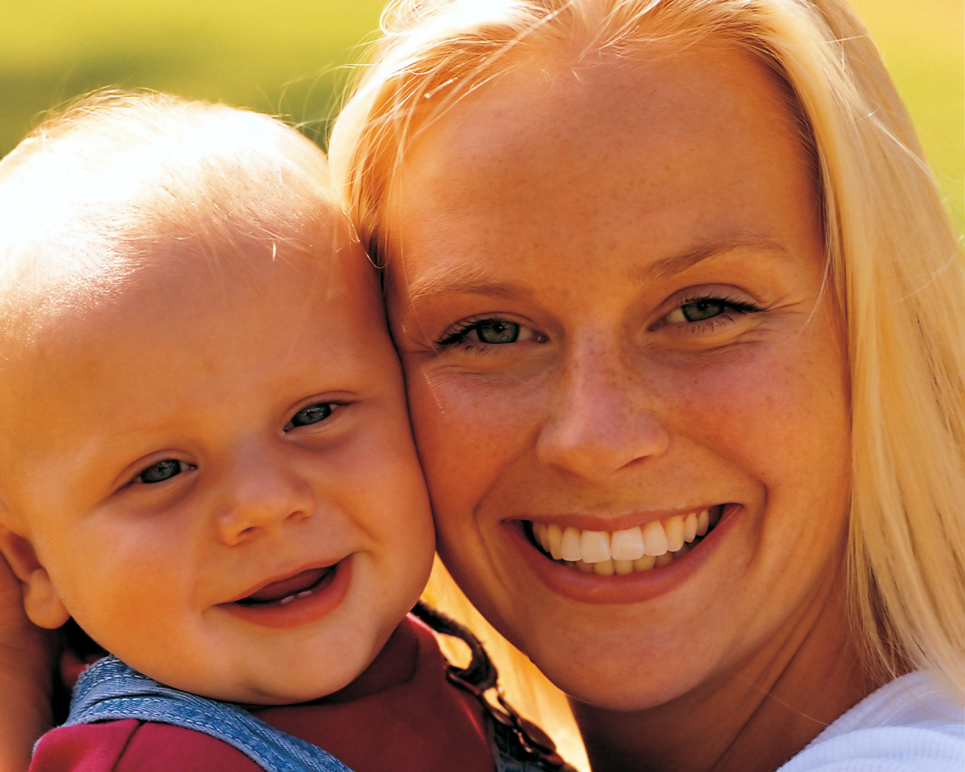

Slide 5
При солнышке тепло, при матери добро.
Нет милее дружка, чем родная матушка.
Птица рада весне, а младенец матери.
Слепой щенок и тот к матери ползет.

Slide 6

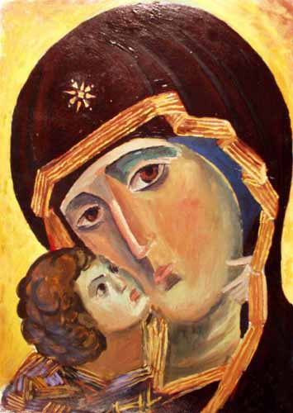
Богоматерь Владимирская

Slide 7

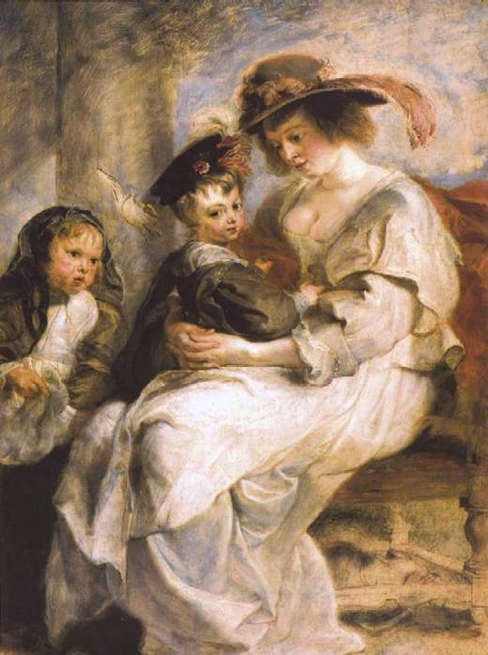

Slide 8
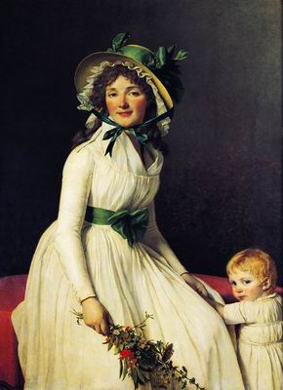

Slide 9

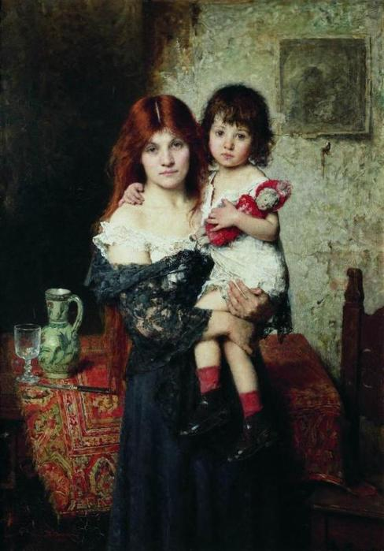

Slide 10
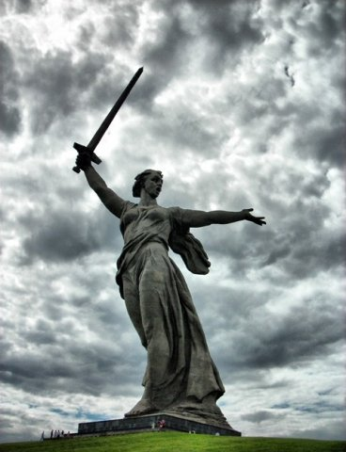

Slide 11
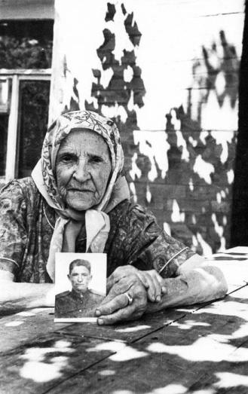

Slide 12
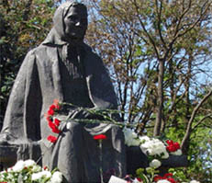

Slide 13
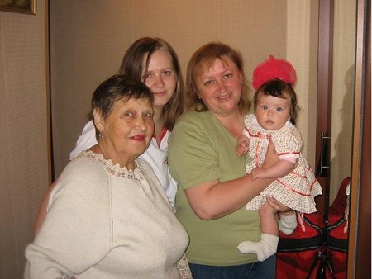

Slide 14


Slide 15
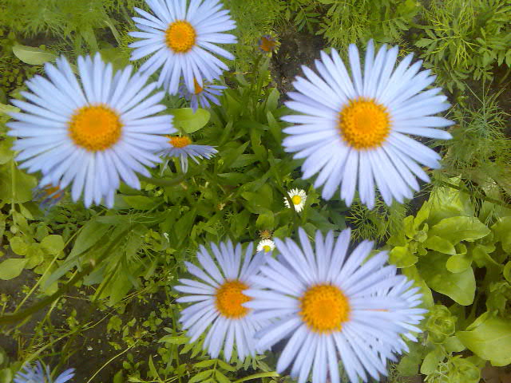
Женщина – цветок, источник и звезда,
Таинственно нежна, прекрасна и горда.
Женщина пламя очага и дома,
Женщина свет, что на земле, не гаснет никогда.

Slide 16
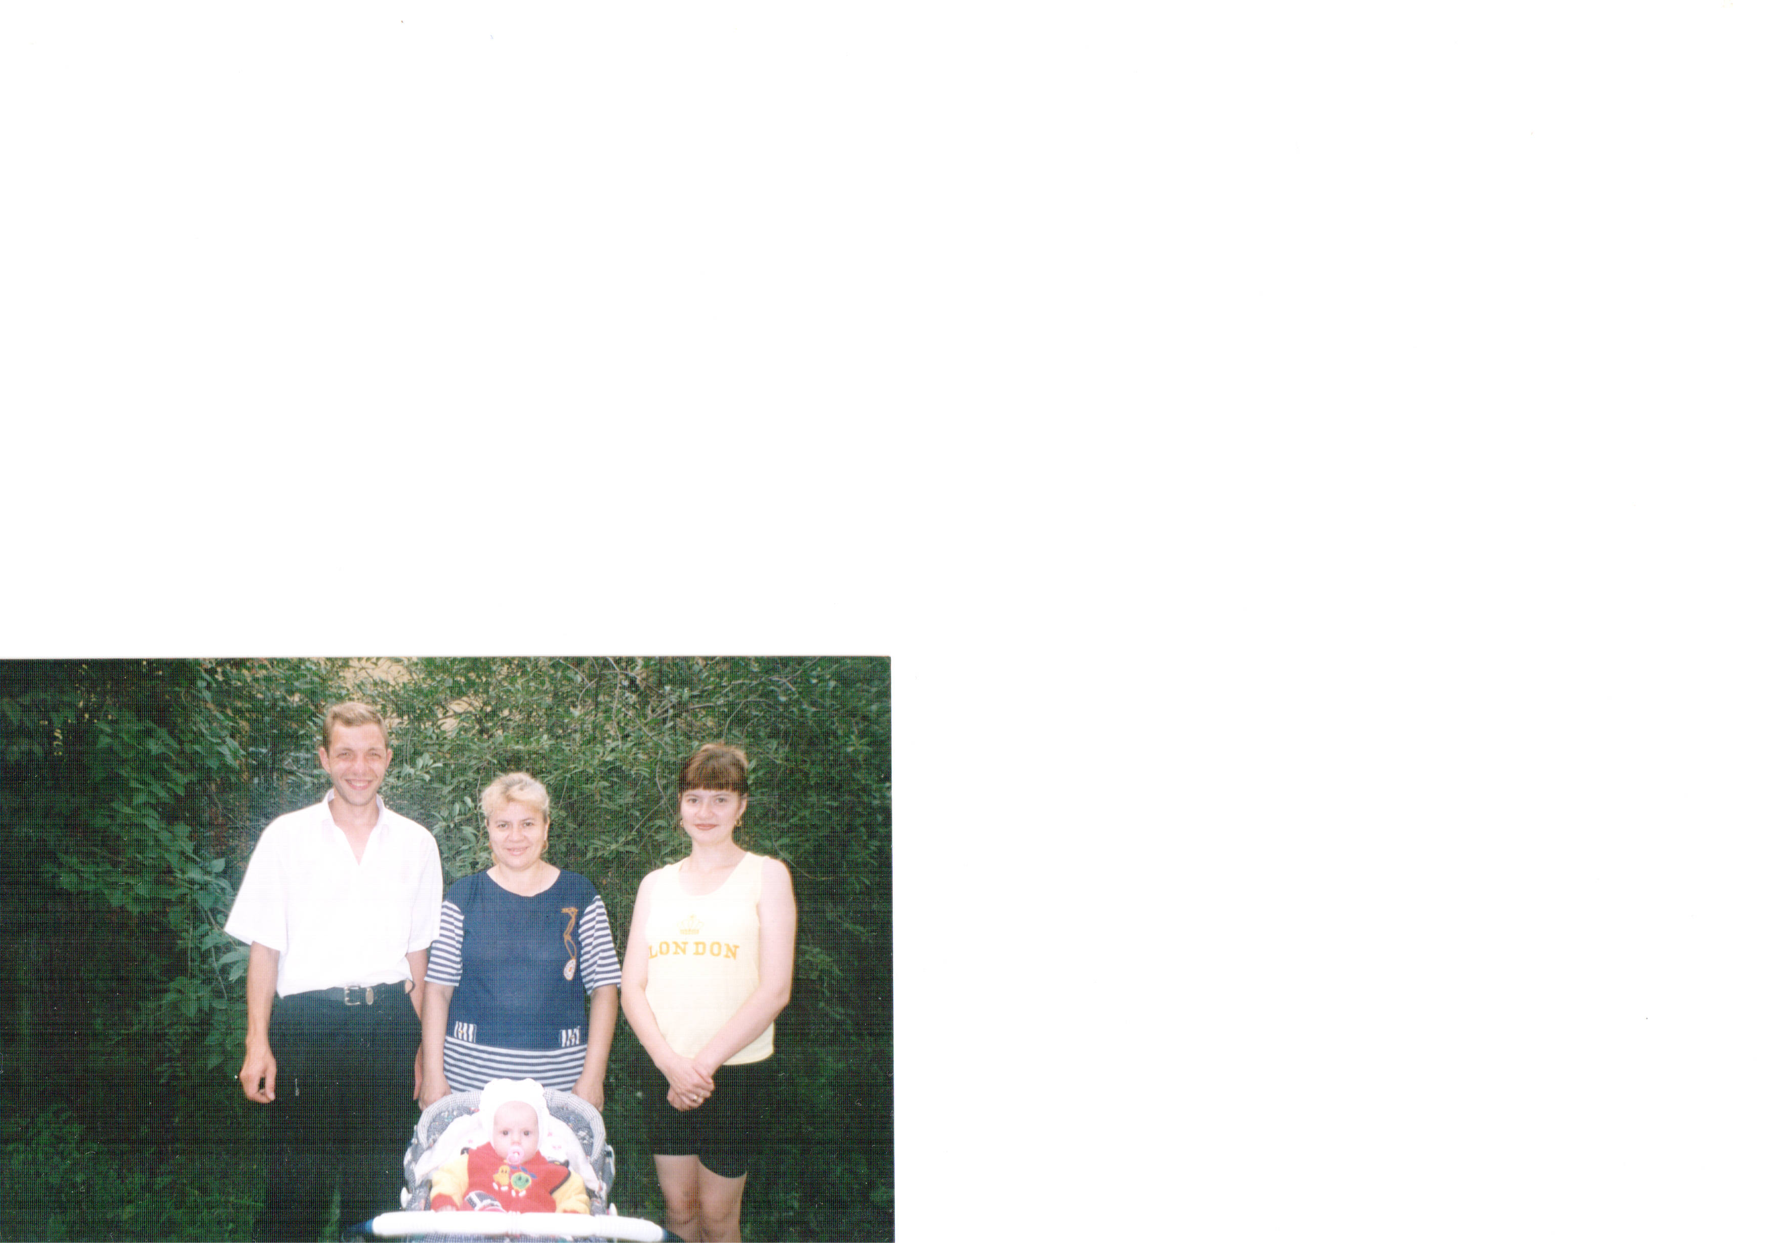
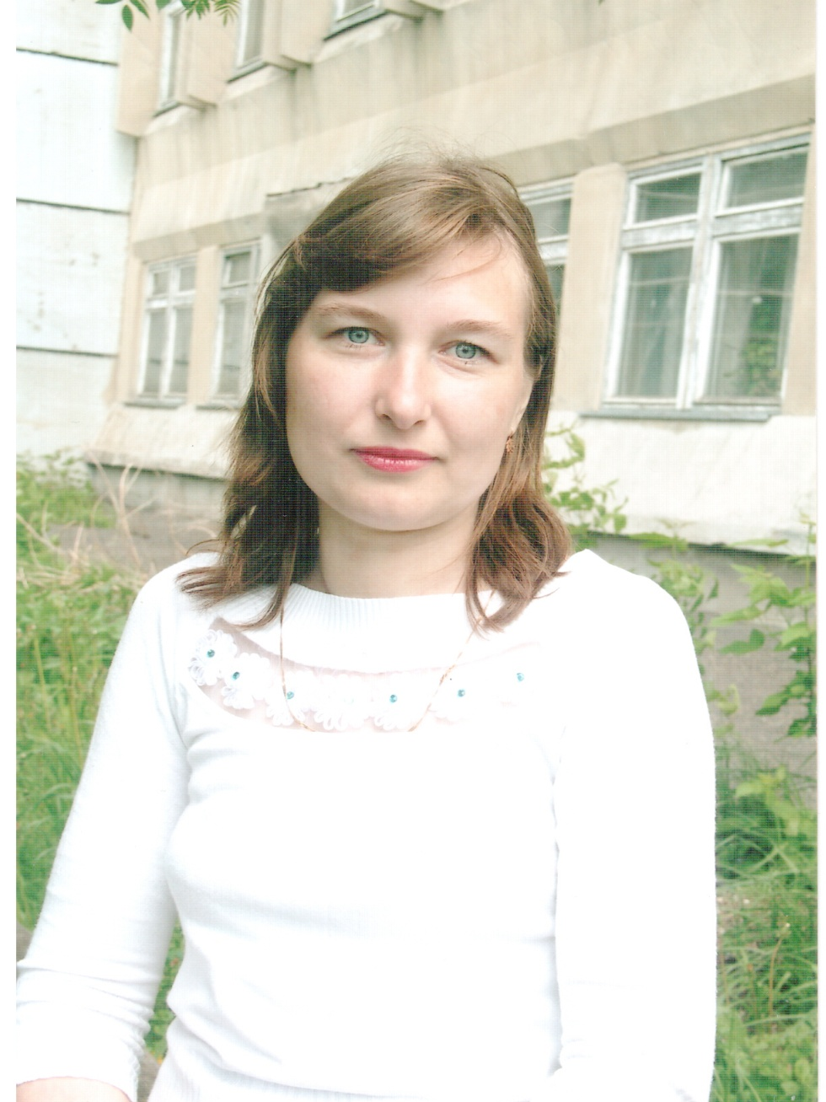
Самая красивая
Мамочка моя …
Две мамы …

Slide 17
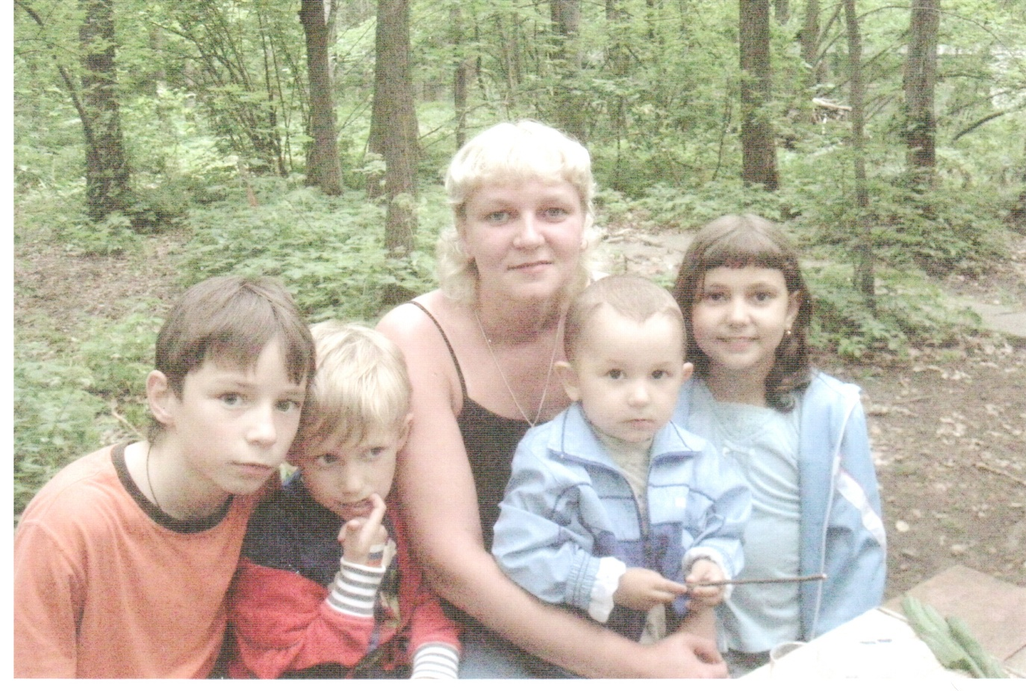
Люблю тебя ,мама,
За что ? Я не знаю.
Наверно за то.
Что дышу и мечтаю. И радуюсь солнцу.
И светлому дню –
За это тебя я,
Родная люблю

Slide 18
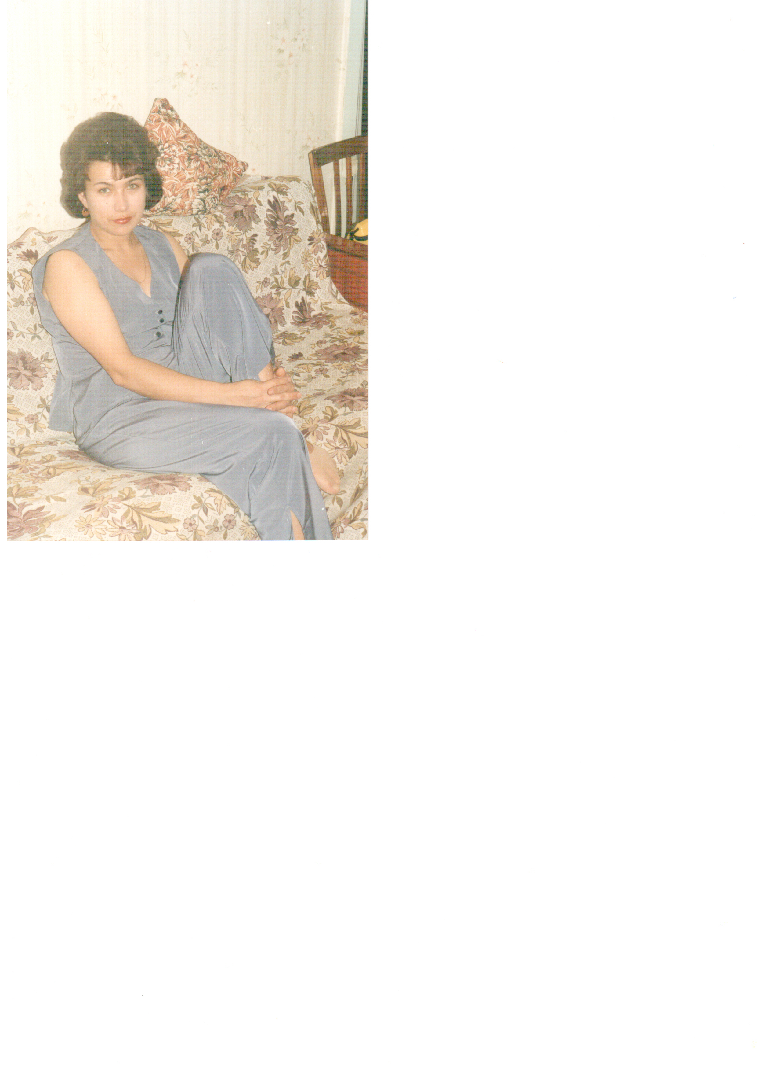
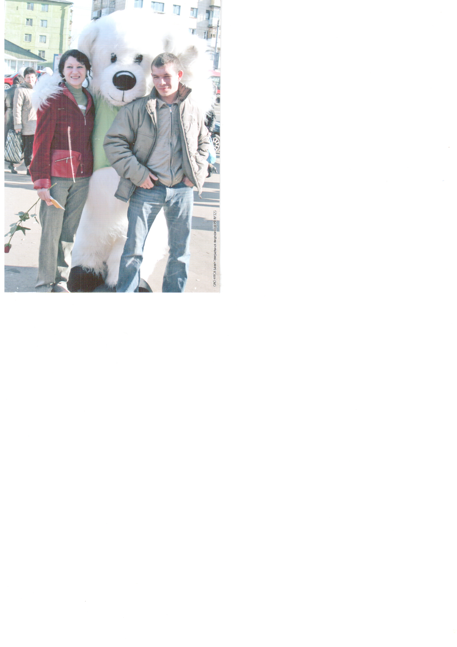
Для нас ты как прежде самая главная,
Хотя мы и стали немного взрослей.

Slide 19
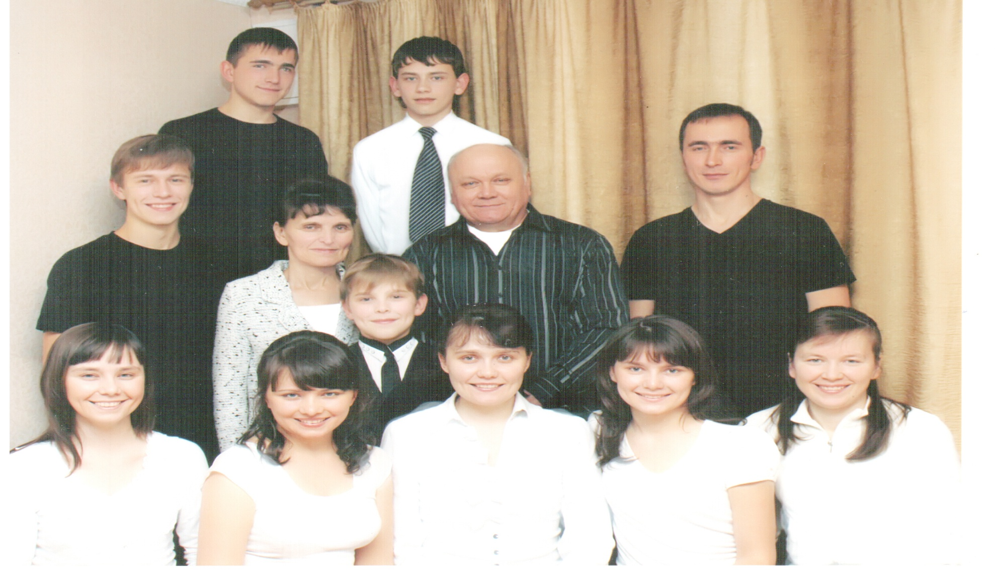
Мы желаем счастья вам.
И оно должно быть таким,
Когда ты счастлив сам,
Счастьем поделись с другим.

